Slide 1
自然災害 :颱風

Slide 2
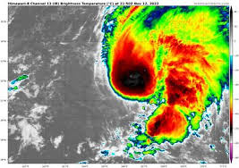
颱風形成原因
颱風發源於熱帶海面，由於溫度高，大量海水被蒸發到空中，形成低氣壓中心。隨著氣壓的變化和地球自身的運動，流入的空氣也旋轉起來。

Slide 3
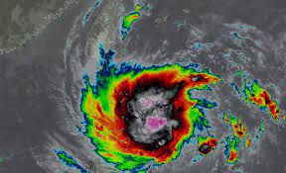
颱風形成原因
形成一個逆時針旋轉（位於北半球）的空氣漩渦，這就是熱帶氣旋，稱為熱帶擾動。只要氣溫不下降，海水溫度也足夠高，這個熱帶氣旋就會越來越強大，最後形成颱風。

Slide 4
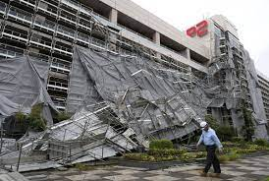
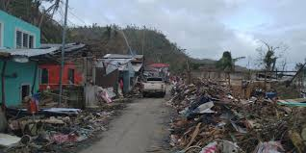
颱風影響
1.大風：颶風級的風力足以損壞以至摧毀陸地上的建築、橋樑、車輛等。 特別是在建築物沒有被加固的地區，造成破壞更大。

Slide 5
颱風預防
工地應加強安全措施，鷹架、圍籬應固定。
家庭應準備蠟燭、手電筒、收音機、以及足夠的食物、飲水等。
檢查電路、瓦斯管線以免發生火災。
河、海邊的居民應嚴防河水氾濫或海水倒灌，及早遷移到地勢較高的地區。
5.懸掛在屋外的看板、招牌應取下或釘牢，以免被風吹落。

